Slide 1
SERVICIO HOTELERO

Slide 2
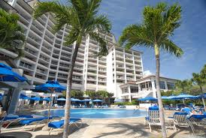
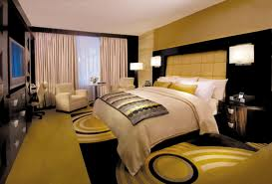
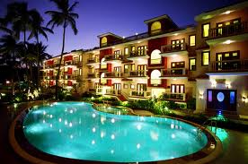
Hoteles y Moteles
Hoteles
El hotel es un edificio equipado y planificado para albergar a las personas de manera temporal.
Sus servicios básicos incluyen una cama, un armario y un cuarto de baño.

Slide 3



Hoteles y Moteles
Los hoteles están normalmente, clasificados en categorías según el grado de confort, posicionamiento, el nivel de servicios que ofrecen. En cada país pueden encontrarse las categorías siguientes:
Estrellas (de 0 a 5)
Letras (de E a A)
Clases (de la cuarta a la primera)
Diamantes

Slide 4

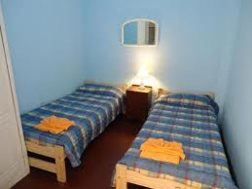
Hoteles y Moteles
Los hoteles de una estrella, por lo general, son establecimientos tipo caseros o posada, en donde sus dueños entregan todos los servicios. no siempre cuentan con baño o ducha, en todos los dormitorios. Las instalaciones, son bastante limitadas. En cuanto a la comodidad de las habitaciones, esta es mínima (no es esperable televisión o radio), y la limpieza es aceptable

Slide 5

Hoteles y Moteles
Los hoteles que se clasifican como de dos estrellas, tendrán mejores instalaciones, que los de una estrella. Todas las piezas cuentan con un baño y una ducha. El servicio, será más profesional, ya que no será manejado por una familia, sino por personas calificadas.

Slide 6

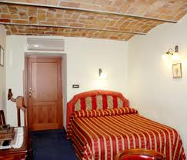
Hoteles y Moteles
Los hoteles de tres estrellas, poseen instalaciones mayores, mejor servicio y una mayor gama de los mismos, que en los dos casos anteriores. Asimismo, pueden tener restaurantes que también atenderán a público externo al hotel. O sea, personas que no se hospedan en el mismo. Las habitaciones serán más grandes y contarán con baño y ducha.

Slide 7

Hoteles y Moteles
Los hoteles que se clasifican con cuatro estrellas, tendrán un mayor lujo que los ya mencionados. Tanto en el mobiliario, como el inmueble mismo. Las habitaciones serán mayores que en los otros hoteles, con mejor decoración y más equipados. De igual manera, estos hoteles cuentan con lavandería y limpieza en seco. El restaurante, contará con productos más refinados y elaborados.

Slide 8
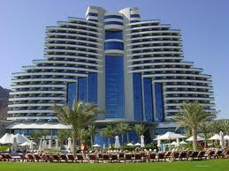
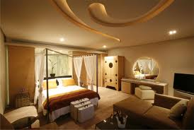
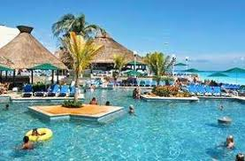
Hoteles y Moteles
Por último, tenemos a los hoteles que se clasifican con cinco estrellas. Estos hoteles, contarán con espacios sumamente amplios y extremadamente lujosos. Todo refleja elegancia y sofisticación. El servicio en sí, es de la máxima calidad. El restaurante tendrá calidad internacional. Por lo general, tendrá tres restaurantes distintos. Las habitaciones contarán con todas las comodidades posibles. Equipos de música, jacuzzis en los baños, teve-cable, entre otras comodidades. La ubicación de estos hoteles, es de las mejores, en todas la ciudades en que se encuentran.

Slide 9
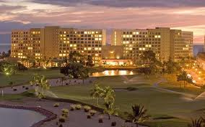
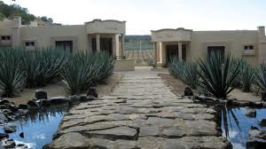
Hoteles y Moteles
Hotel Gran Turismo
son los hoteles que van más allá de las 5 estrellas, es la escala más alta que existe para clasificar un hotel.
Hotel Boutique
Son hoteles comúnmente temáticos, con mucho estilo y buen gusto. Y aunque considerados notablemente más pequeños que los hoteles de cadena, contando con un rango desde 3 a 100 habitaciones como máximo, los hoteles boutique son siempre individuales y por lo tanto son contrarios al extremo respecto al servicio de las grandes cadenas de hoteles.

Slide 10
Hoteles y Moteles
Tipos de Hoteles
Hoteles de aeropuerto
Hoteles de naturaleza
Hoteles posada
Hoteles-monumento
Hoteles-balneario
Hoteles-casino
Hoteles deportivos
Hoteles Gastronómicos
Hoteles de montaña
Hoteles de temporada

Slide 11
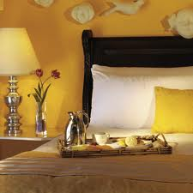
Hoteles y Moteles
Planes de Alojamiento
Existen cuatro planes cuya diferencia entre sí estriba en los servicios de alimentación que se incluye, esto es:
Plan Europeo.- no incluye ningún alimento.
Plan Continental.- incluye exclusivamente un desayuno ligero que consta de café, pan, mantequilla y mermelada.
Plan Americano.- incluye pensión completa, es decir, los tres alimentos.
Plan Americano Modificado.- incluye media pensión, consiste en el desayuno y la comida o la cena, a elegir por el huésped.

Slide 12
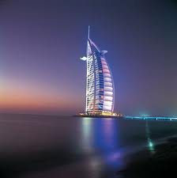
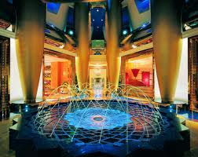
Hoteles y Moteles
Hotel Burj Al Arab
Es uno de los hoteles mas lujosos del mundo, Está situado en el mar, sobre una isla artificial la cual está conectada a tierra firme mediante una carretera. Se dice que este Hotel es el único con siete estrellas en existencia aunque oficialmente es de 5 estrellas

Slide 13
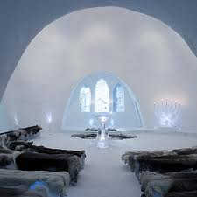
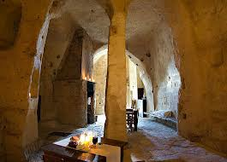
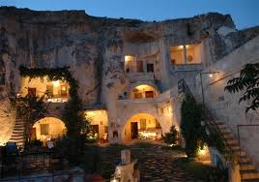
Hoteles y Moteles
Los hoteles de hielo, como el histórico hotel existente en Suecia, se derriten cada primavera y son reconstruidos cada invierno
El hotel Desert Cave Hotel en Coober Pedy, en el estado de Australia Meridional y las Cuevas Pedro Antonio de Alarcón en España, Turquía, son destacables por estar construidos en formaciones cavernosas naturales, algunos de ellos con cuartos subterráneos

Slide 14
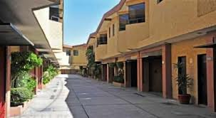
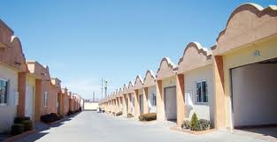
Hoteles y Moteles
Moteles
Son establecimientos situados en las proximidades de carreteras que facilitan alojamiento en departamentos con garaje y entrada independiente para estancia de corta duración. Se encuentra fuera del núcleo urbano o como mínimo en las afueras de los mismos próximos a grandes vías de comunicación. Normalmente son inmuebles por lo general de una o 2 plantas en cuya planta superior seria de alojamiento y la inferior el garaje. Tienen un bajo índice de estancia o de alojamiento entre 24 hrs y 48 hrs.

Slide 15
Hoteles y Moteles
FUNCIONES:
Fomentar el incremento de los establecimientos dentro de la organización
Participar en la formación y preparación técnica de personal
Estrechar las relaciones con organizaciones similares en cualquier país del mundo.
Organizar reuniones, congresos y exposiciones en beneficio de la hotelería organizada

